Slide 1

PERANCANGAN SISTEM PEMANTAUAN CURAH HUJAN SEBAGAI PERINGATAN BANJIR BERBASIS INTERNET OF THINGS (IOT)
Penelitian sebagai rangkaian tugas akhir
SAMUEL OBADIAH - 10221076
DOSEN PEMBIMBING | DOSEN PENGUJI
Prof. Dr. Ing. Mitra Djamal Dr. Nina Siti Aminah, S.Si., M.Si. | Dr. Maria Evita, S.Si., M.Si. Pipit Fitriani, S.Si, Ph.D.

Slide 2
PENDAHULUAN
Notes:
Daftar isi.

Slide 3
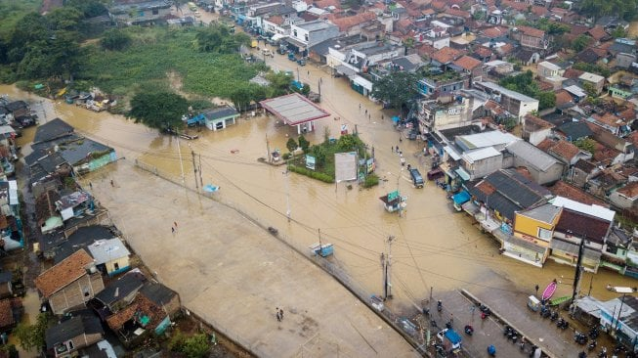
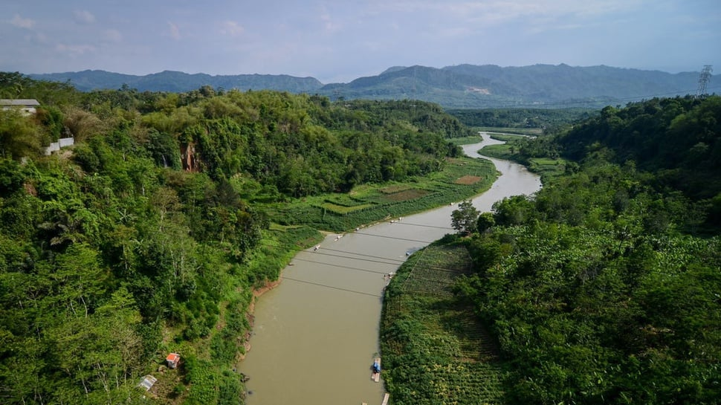
Pendahuluan
Banjir merupakan bencana alam yang dapat menyebabkan korban jiwa dan kerusakan pemukiman.
Area sekitar aliran sungai Citarum ditemukan memiliki kerentanan terhadap banjir dari luapan sungai.
Pemantauan ketinggian permukaan sungai dan curah hujan berperan penting dalam membangun sistem peringatan guna meningkatkan ketahanan masyarakat tersebut terhadap bencana banjir.
Gambar 1. (left) Banjir Dayeuhkolot https://jabar.suara.com/read/2019/12/18/105721/banjir-besar-jalan-di-baleendah-bandung-terputus. (right) Sungai Citarum https://tirto.id/sejarah-pengelolaan-sungai-citarum-semrawutnya-program-pemerintah-dhnt.
Notes:
Banjir merupakan bencana alam yang sering kita temui di Indonesia dan dapat menimbulkan kerugian baik dalam bentuk korban jiwa maupun materi. Di Bandung sendiri pada DAS Citarum seperti Dayeuhkolot, Baleendah, dan Ciroyom memiliki kerentanan terhadap banjir yang diakibatkan faktor geologis dengan berada di basin Bandung serta faktor hidrologis seperti hujan periodik yang terjadi pada tahun 2020. Sehingga diperlukan pemantauan tehadap ketinggian air sungai dan curah hujan pada Sungai Citarum sebagai mode deteksi dini banjir.

Slide 4
Pendahuluan
Sehingga tujuan dari penelitian ini adalah sebagai berikut:
Merancang dan membangun sistem pengukuran curah hujan di Sungai Citarum.
Merancang sistem komunikasi data pengukuran curah hujan di Sungai Citarum
Memodelkan keberpengaruhan curah hujan sepanjang sungai Citarum terhadap potensi banjir akubat luapan sungai di kecamatan Dayeuhkolot.
Notes:
Sehingga tujuan dari penelitian ini adalah sebagai berikut:

Slide 5
DASAR TEORI
Notes:
Sehingga untuk mencapai tujuan-tujuan yang telah dipaparkan sebelumnya, maka diperlukan studi pustaka mengenai perangkat, sistem, dan elemen-elemen lainnya yang digunakan dalam penelitian ini.

Slide 6
Internet of Things
Sistem peringatan banjir yang dibangun memanfaatkan Internet of Things (IoT).
IoT merupakan sistem yang memetakan perangkat di dunia nyata pada dunia maya.
IoT mempermudah pengelolaan beragam data dari berbagai perangkat yang memanfaatkan berbagai protokol komunikasi.
Notes:
Sebagaimana disebutkan sebelumnya sistem peringatan dini yang dibangun memanfaatkan IoT. Internet of Things merupakan sistem yang memetakan perangkat-perangkat di dunia nyata sebagai things yang memiliki konektivitas di dalam sebuah jaringan. Keunggulan dari sistem dengan IoT adalah IoT memudahkan pengelolaan data berjumlah banyak dengan banyak tipe dari perangkat dengan berbagai kemampuan di berbagai lokasi yang memanfaatkan berbagai protokol komunikasi sehingga sistem tersebut dapat dimengerti dan dimodelkan serta menjalankan sebuah fungsi dengan baik.

Slide 7
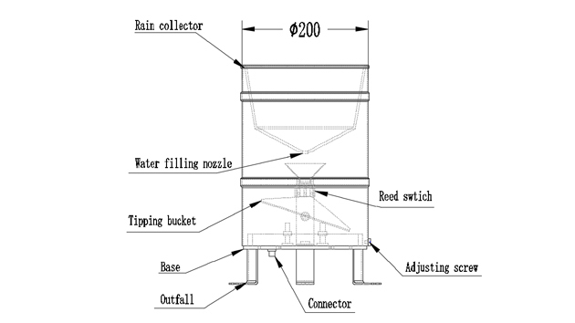
Pengukuran Curah Hujan
Pengukuran curah hujan dilakukan mengunakan sensor curah hujan RK400-07.
Sensor mencatat sebuah tipping setelah sensor mengumpulkan sejumlah air hujan yang terkalibrasi.
Mekanisme tipping dari sensor mengaktifkan reed switch yang dicatat oleh mikrokontroller sebagai sebuah sinyal pulsa.
Gambar 2. Diagram sensor curah hujan RK400-07 (RIKASENSOR. (2015). RK400-07 Tipping Bucket Rainfall Sensor. In L. Hunan Rika Electronic Tech Co. (Ed.). Changsha City, Hunan Province, China).
Notes:
Lalu pengukuran curah hujan pada penelitian ini dilakukan dengan sensor curah hujan Rk400-07.

Slide 8
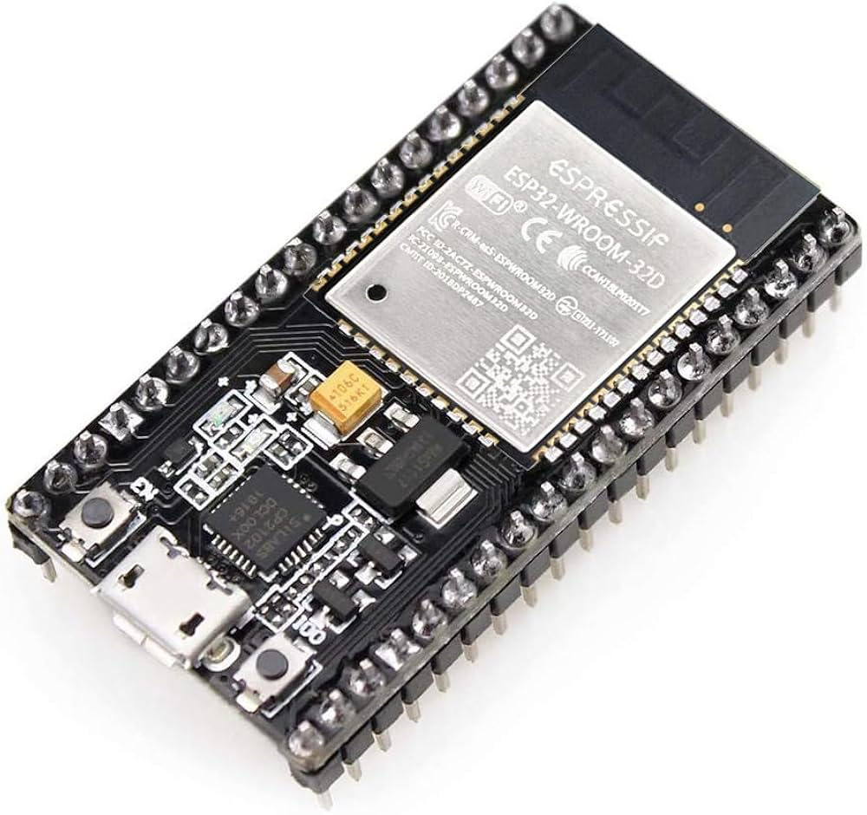
Mikrokontroller ESP32
ESP32 merupakan mikrokontroller dengan Wi-Fi.
Digunakan untuk mengelola data dari sensor-sensor pada sensor node untuk ditransmisikan.
Gambar 3. Mikrokontroller ESP32 (https://m.media-amazon.com/images/I/612eALAbpgL._AC_UF1000,1000_QL80_.jpg).
Notes:
Sensor node yang digunakan dalam penelitian ini menggunakan mikrokontroller ESP32. Digunakan mikrokontroller tersebut dikarenakan harganya yang murah, kemudahan dalam memprogram dengan Arduino IDE, serta ketersediaan baik mikrokontroller tersebut dan modul-modul yang kompatibel beserta library programnya. Mikrokontroller tersebut digunakan untuk mengolah data yang ditransmisikan LoRa.

Slide 9
Teknologi LoRa
Long Range (LoRa) merupakan teknologi komunikasi jarak jauh yang dikembangkan oleh Semtech.
Digunakan LoRa untuk mentransmisikan dara dari sensor node ke monitoring station.
Kualitas dari sinyal yang ditransmisikan LoRa ditunjukkan dari nilai RSSI-nya.
RSSI (dBm) | Description
-30 s/d -60 | Very Strong. Receiver and transmitter are very close.
-60 s/d -90 | Very good.
-90 s/d -105 | Good. But some data are not received
-105 s/d -115 | Poor. Signal sometimes drops-out.
-115 s/d -120 | Very poor. Received signal is weak and often drops-out.
Tabel 1. LoRa transmission quality based on its RSSI value (Sallyna, D., Usman, U. K., & Murti, M. A. (2020). Perencanaan Jaringan Long Range (Lora) Pada Frekuensi 920 Mhz-923 Mhz Di Kota Bandung Long Range (Lora) Network Planning With Frequency 920 Mhz-923 Mhz In Bandung City. e-Proceeding of Engineering, 7(1), 933-940. ).
Notes:
LoRa merupakan teknologi komunikasi jarak jauh yang pada penelitian ini digunakan untuk mentransmisikan data dari sensor node menuju monitoring station. Tabel didepan menunjukkan nilai Received Signal Strength Indicator (RSSI) terhadap kategori kualitas dari transmisi LoRa tersebut.

Slide 10
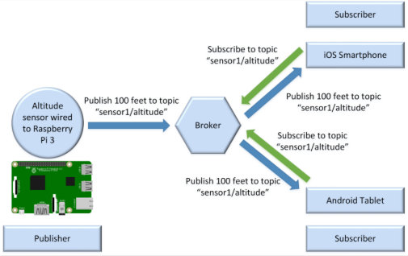
Message Queueing Telemetry Transport
Message Queueing Telemetry Transport (MQTT) umum digunakan untuk mentransmisikan data pada jarak pendek.
MQTT dapat diakses dengan perangkat dengan konektivitas internet.
Gambar 4. MQTT publish-subscribe pattern (Hillar, G. C. (2017). MQTT Essentials-A lightweight IoT protocol. Packt Publishing Ltd.)
Notes:
Data yang diterima di monitoring station lalu diolah dengan menggunakan mikrokontroller esp32 juga untuk diproses dalam jaringan MQTT. MQTT umum digunakan dalam mengelola data perangkat-perangkat dengan konektivitas internet seperti ESP32 dan komputer yang melakukan pengolahan data pada penelitian ini.

Slide 11
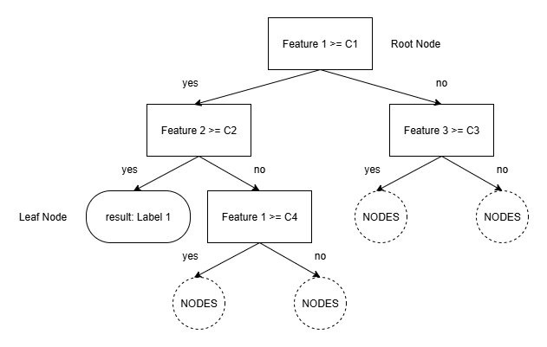
Algoritma Decision Tree
Pada algoritma Decision Tree, sekumpulan pertanyaan disusun untuk memberi label berdasarkan nilai sekumpulan fitur yang diberikan.
Kumpulan pertanyaan tersebut disusun secara beruntun sehingga membentuk sebuah pohon.
Gambar 5. Struktur Decision Tree.
Notes:
Untuk memproses data-data curah hujan dan memetakannya terhadap potensi banjir di Kecamatan Dayeuhkolot, digunakan algoritma machine learning – salah satunya adalah algoritma Decision Tree. Algoritma tersebut memodelkan data yang dipelajari sebagai sekumpulan pernyataan if/else dengan tujuan mengelompokan data dengan label yang sekategori.

Slide 12
Algoritma Linear Regression
Algoritma Linear Regression memodelkan target prediksi (label) sebagai kombinasi linear dari sejumah vektor input (fitur), sebagaiamana pada persamaan berikut:
Keterangan:
x = fitur
m = koefisien setiap fitur
C = konstanta
y = label
Notes:
Selain itu untuk menunjang permodelan dengan algoritma Decision Tree, juga dilakukan permodelan dengan algoritma Linear Regression.

Slide 13
Feature Importance
Setiap fitur pada model yang digunakan untuk mendapatkan hasil label memiliki pengaruh yang tidak sama.
Keberpengaruhan dari setiap fitur tersebut ditunjukkan oleh parameter Feature Importance.
Notes:
Dari model machine learning yang digunakan, dapat dianalisa keberpengaruhan dari setiap pengukuran curah hujan dan ditentukan daerah mana saja yang paling mempengaruhi potensi banjir di Kecamatan Dayeuhkolot.

Slide 14
METODE
Notes:
Selanjutnya kita beranjak ke membahas metode-metode yang diiguanakan untuk mencapai tujuan-tujuan pada penelitian ini.

Slide 15
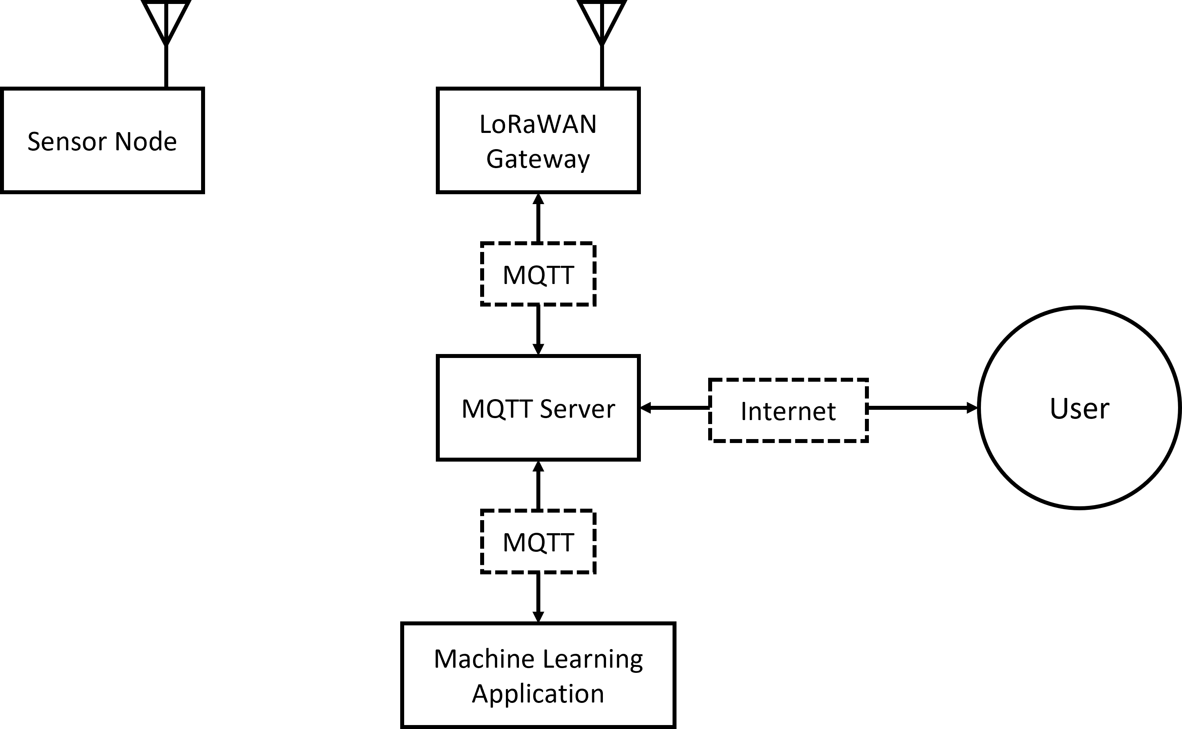
Arsitektur Sistem Peringatan Dini Banjir
Gambar 6. Arsitektur sistem peringatan dini banjir.

Slide 16
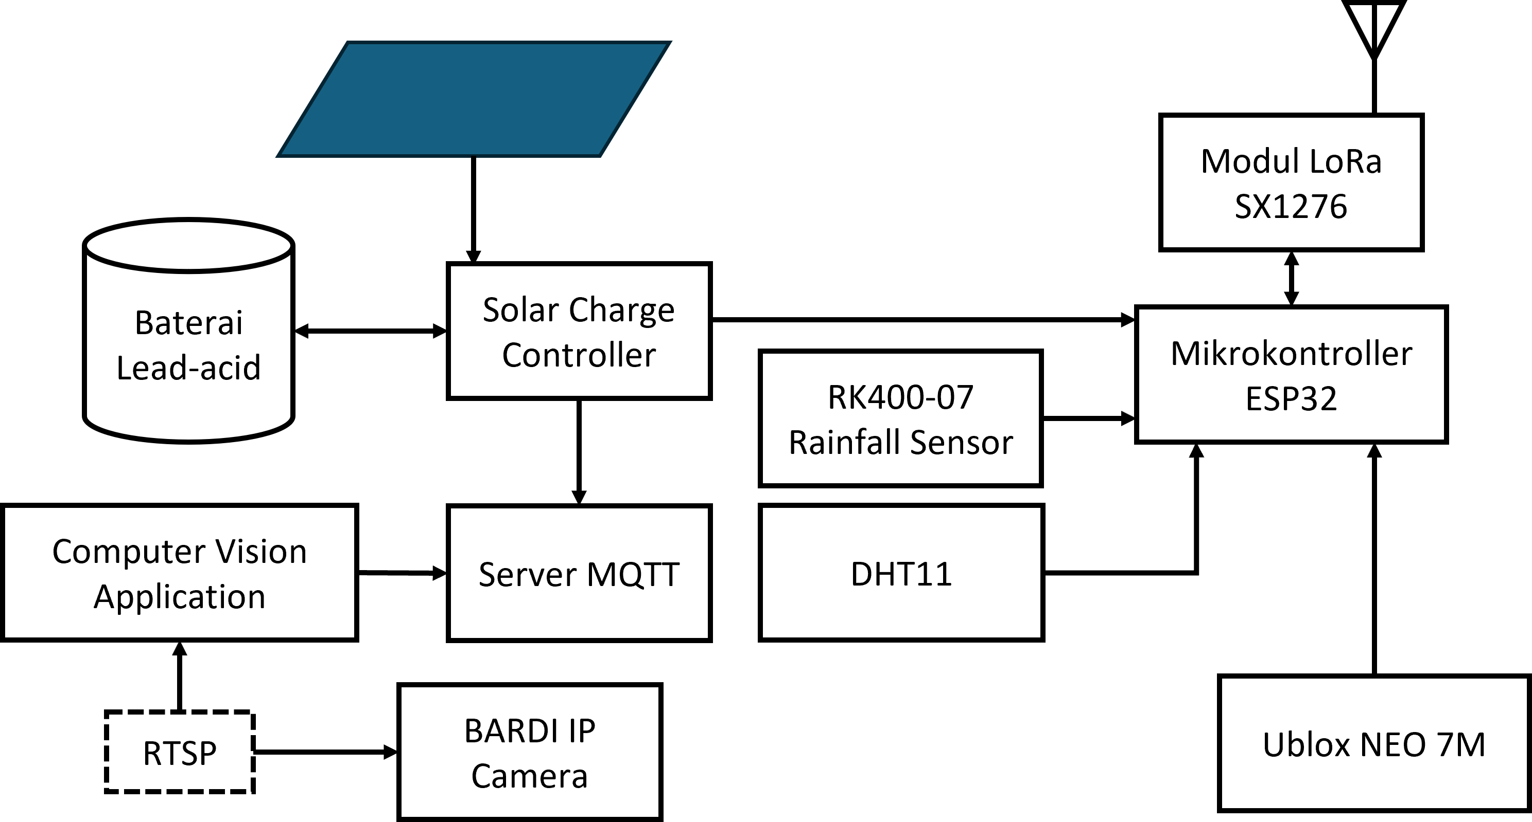
Arsitektur Sensor Node
Gambar 7. Arsitektur sensor node.

Slide 17
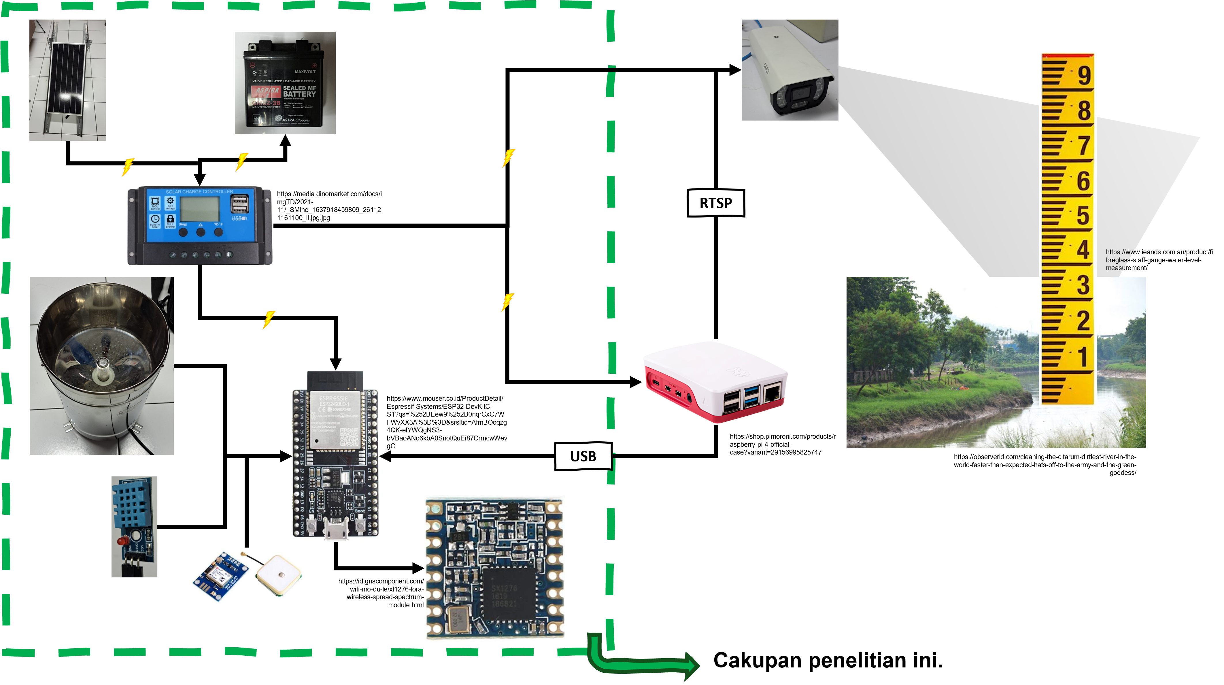
Metode Pengujian Sensor Curah Hujan
Gambar 8. Visualisasi arsitektur sensor node.
Notes:
Juga berikut merupakan visualisasi dari sensor node pada penelitian ini. Terdapat komponen pengukuran curah hujan, komponen pengukuran ketinggian permukaan sungai, dan komponen identifikasi dan transmisi data. Pembahasan ini meliputi komponen pengukuran curah hujan dan identifikasi-transmisi data.

Slide 18
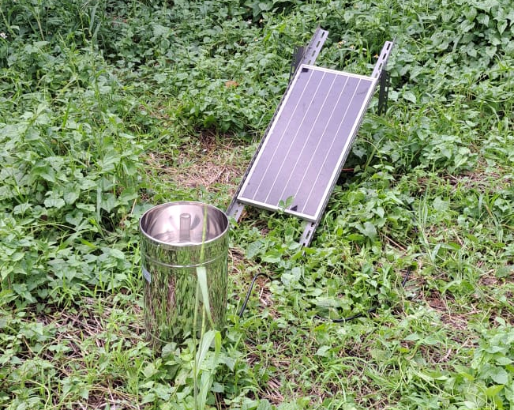
Metode Pengujian Sensor Curah Hujan
Sensor curah hujan diuji dengan melakukan pengukuran langsung hujan pada tanggal 31 Mei 2025.
Gambar 9. Sistem pengujian sensor curah hujan RK400-07.
Notes:
Dari sistem sensor node yang telah dipaparkan, dilakukan pengujian terhadap beberapa sub-sistem dalam sensor node tersebut. Salah satunya merupakan sistem pengukuan curah hujan dengan menggunakan sensor curah hujan RK400-07.

Slide 19
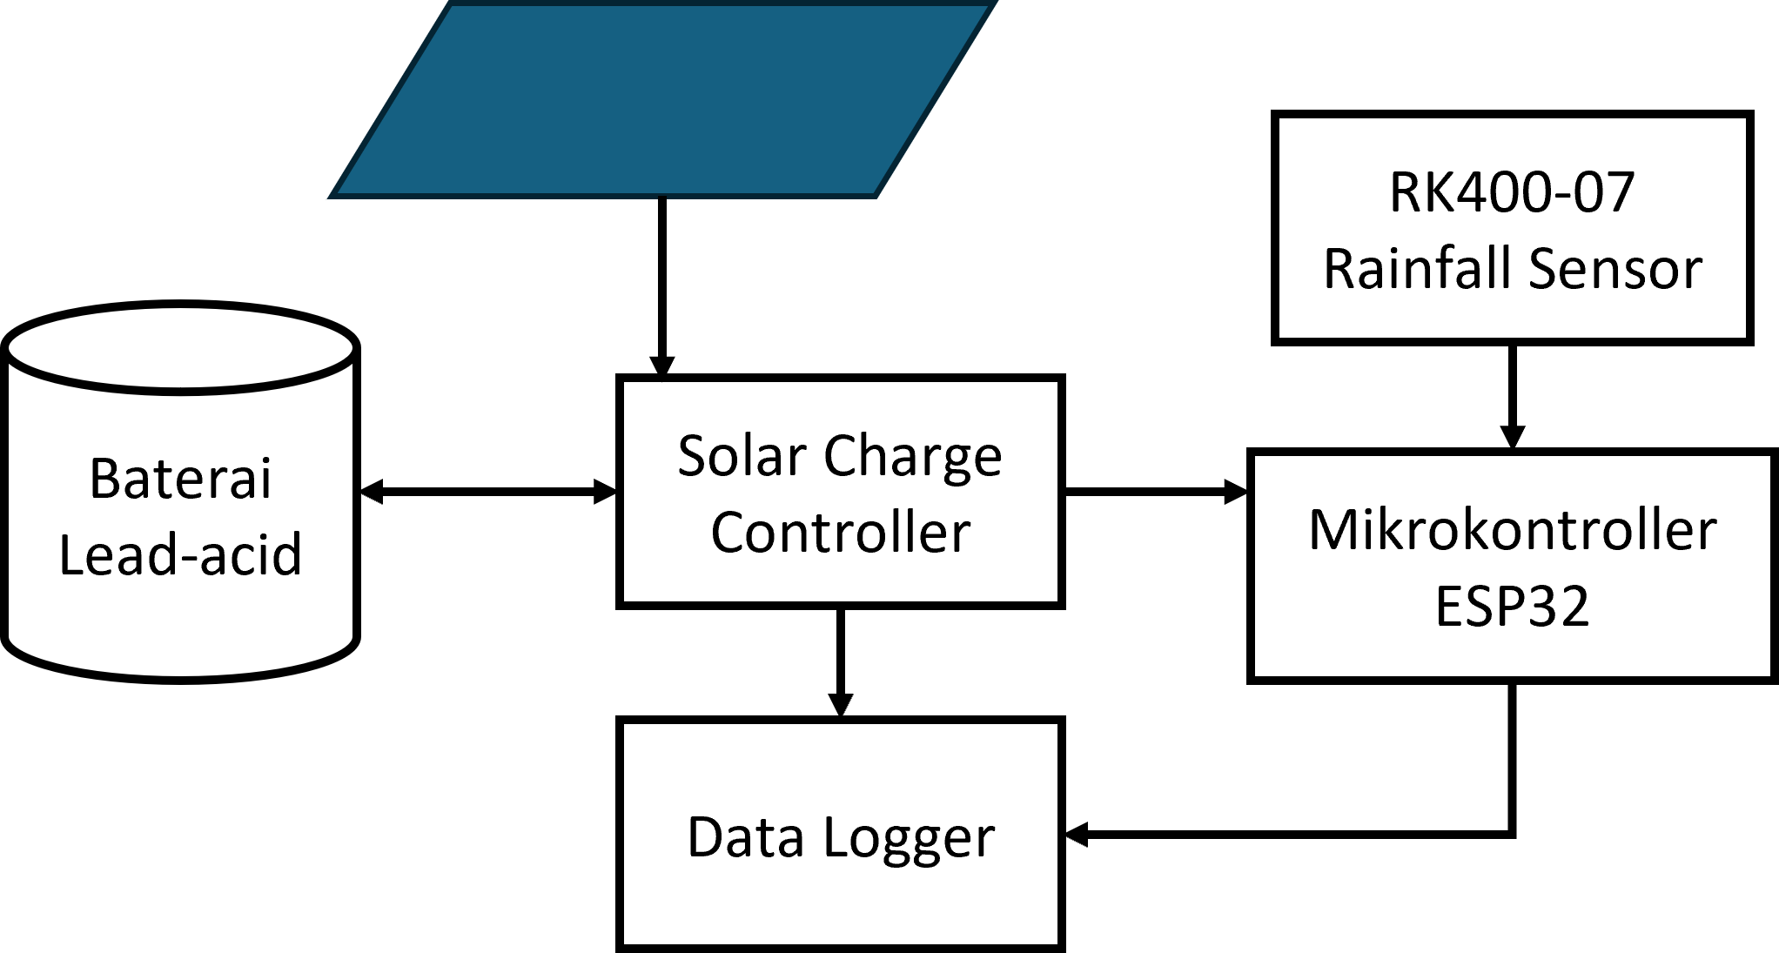
Metode Pengujian Sensor Curah Hujan
Gambar 10. Arsitektur sistem pengujian sensor curah hujan.
Notes:
Berikut merupakan arsitektur dari system pengujian sensor curah hujan tersebut.

Slide 20
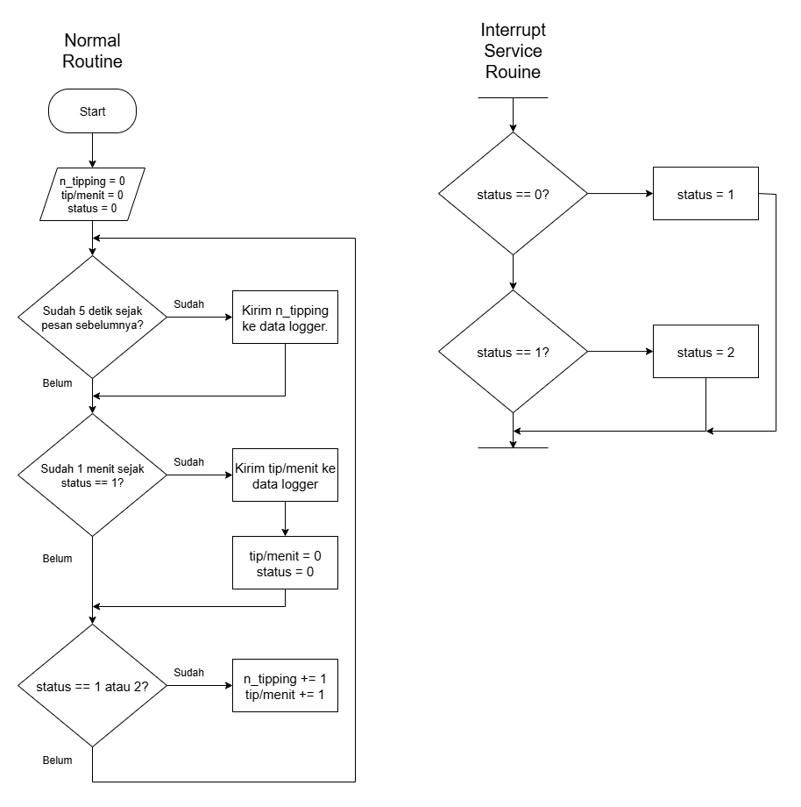
Metode Pengujian Sensor Curah Hujan
Gambar 11. Flowchart pengujian sistem pengukuran curah hujan.
Notes:
Beserta flowchart program pada mikrokontroller ESP32 yang digunakan.

Slide 21
Metode Pengujian LoRa SX1276
Kualitas sinyal modul LoRa SX1276 LoRa diuji pada lingkungan:
Banyak gedung
Banyak pohon
Tanah lapang
Notes:
Juga dilakukan pengujian terhadap kualitas transmisi LoRa dengan mengukur nilai RSSI transmisi data pada jarak-jarak antara transmitter dan receiver tertentu pada lingkungan banyak gedung, banyak pohon, dan tanah lapang.

Slide 22
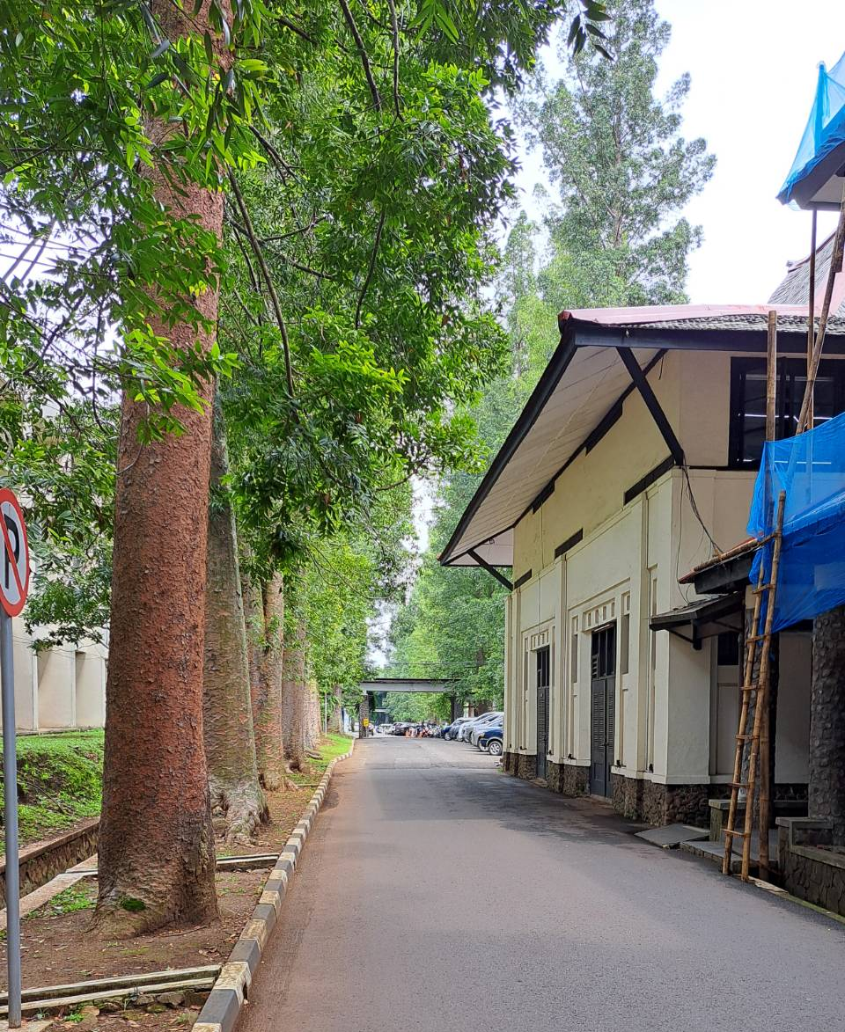
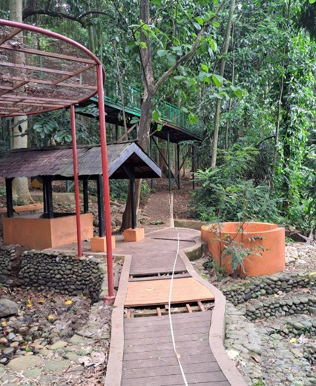
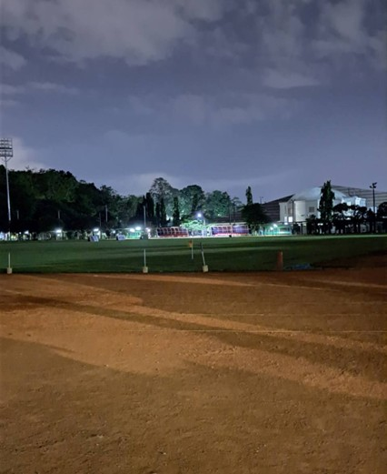
Metode Pengujian LoRa SX1276
Gambar 12. Kondisi pengukuran jangkauan LoRa pada daerah banyak gedung.
Gambar 13. Kondisi pengukuran jangkauan LoRa pada daerah banyak pohon.
Gambar 14. Kondisi pengukuran jangkauan LoRa pada daerah tanah lapang.
Notes:
Berikut merupakan foto dari lingkungan kondisi pengujian.

Slide 23
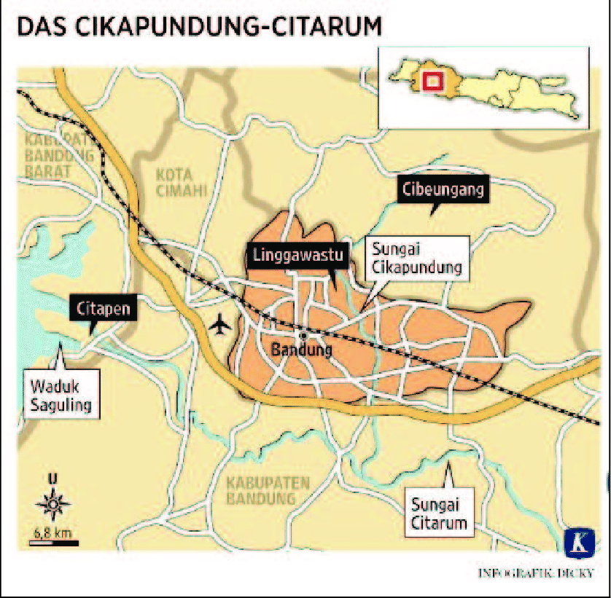
Analisa Keberpengaruhan
Dilakukan permodelan terhadap pengaruh curah hujan terhadap potensi banjir di Kecamatan Dayeuhkolot berdasarkan data yang dikumpulkan di FFWS BBWS Citarum.
Tujuan dari permodelan tersebut adalah untuk mempelajari keberpengaruhan dari hujan di berbagai daerah terhadap banjir di Kecamatan Dayeuhkolot.
Gambar 15. Peta hulu sungai Citarum (Lubis, R. L. (2017). Towards Ecopreneurial Society in Bandung City Indonesia: A Case Study from RW-05 Cihampelas Street. Academic Journal of Science, 7(3), 513-554.)
Notes:
Selain itu, dari hasil pengukuran curah hujan yang dilakukan, dapat dipetakan terhadap potensi banjir di Kecamatan Dayeuhkolot. Digunakan algoritma machine learning linear regression dan decision tree untuk memodelkan pengukuran-pengukuran yang dilakukan fasilitas dari BBWS Citarum. Dilakukan analisis tersebut untuk menentukan prioritas dalam membangun sistem peringatan dini banjir pada Kecamatan Dayeuhkolot.

Slide 24
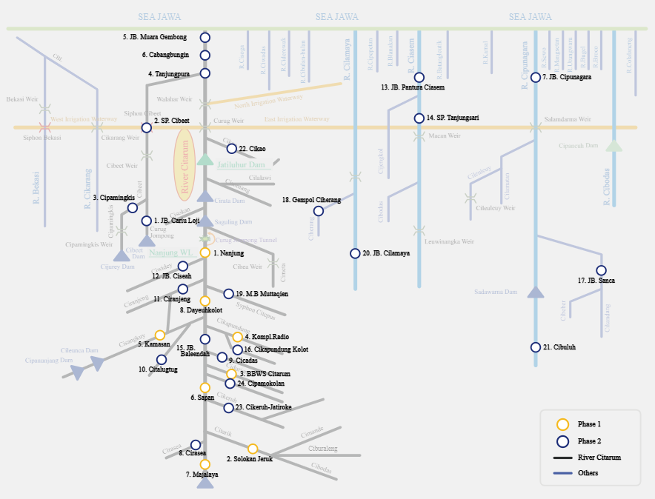
Analisa Keberpengaruhan
Berikut merupakan denah dari aliran Sungai Citarum beserta anak-anak sungainya.
Gambar 16. Denah aliran Sungai Citarum (BBWS Citarum, B. B. W. S. C. (2025). Citarum River Flood Forecasting and Warning System ).
Notes:
Berikut merupakan denah Sungai Citarum beserta anak-anak sungainya dan fasilitas-fasilitas pengukuran ketinggian permukaan sungai sepanjang sungai-sungai tersebut.

Slide 25
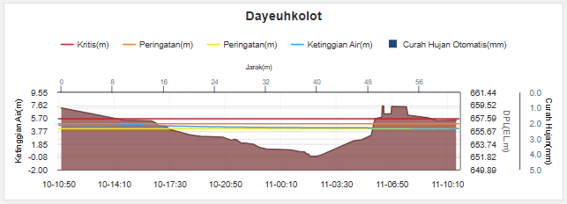
Analisa Keberpengaruhan
Status kewaspadaan banjir di Kecamatan Dayeuhkolot dilabeli menurut kriteria berikut:
Status banjir | Pelabelan pada model | Ketinggian permukaan sungai
Awas | 3 | >5.62
Siaga (2) | 2 | 4.88<…<5.62
Siaga (1) | 1 | 4.14<…<4.88
Aman | 0 | <4.14
Gambar 17. Panel peringatan status banjir kecamatan Dayeuhkolot (BBWS Citarum, B. B. W. S. C. (2025). Citarum River Flood Forecasting and Warning System ).
Tabel 2. Pelabelan status kewaspadaan banjir di Kecamatan Dayeuhkolot (BBWS Citarum, B. B. W. S. C. (2025). Citarum River Flood Forecasting and Warning System ).
Notes:
Berikut juga merupakan detail status kewaspadaan banjir yang ditetapkan oleh BBWS Citarum pada Kecamatan Dayeuhkolot.

Slide 26
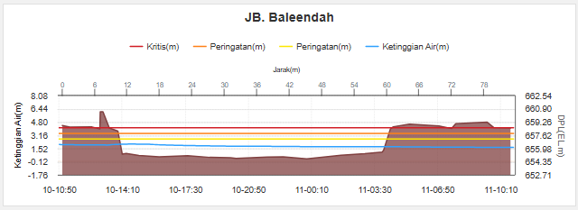
Analisa Keberpengaruhan
Status kewaspadaan banjir di Kecamatan Dayeuhkolot dilabeli menurut kriteria berikut:
Status banjir | Pelabelan pada model | Ketinggian permukaan sungai
Awas | 3 | >4.1
Siaga (2) | 2 | 3.39<…<4.1
Siaga (1) | 1 | 2.7<…<3.39
Aman | 0 | <2.7
Gambar 17a. Panel peringatan status banjir kecamatan Dayeuhkolot (BBWS Citarum, B. B. W. S. C. (2025). Citarum River Flood Forecasting and Warning System ).
Tabel 2a. Pelabelan status kewaspadaan banjir di Kecamatan Dayeuhkolot (BBWS Citarum, B. B. W. S. C. (2025). Citarum River Flood Forecasting and Warning System ).

Slide 27
HASIL DAN ANALISISNYA
Notes:
Dari pembuatan, pengujian, dan permodelan yang dilakukan, didapatkan hasil-hasil mengenai sistem peringatan dini banjir sebagaimana berikut.

Slide 28
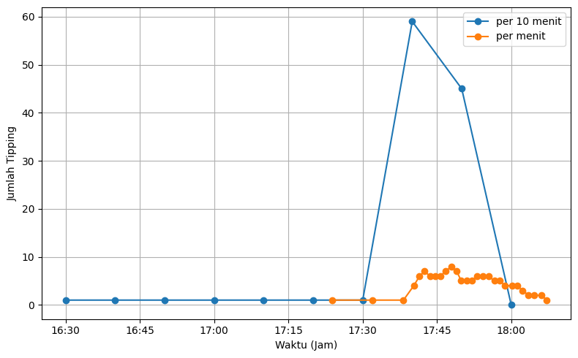
Hasil
Pengujian Sensor Curah Hujan RK400-07
8 tipping/menit
Gambar 18. Pengukuran jumlah tipping sensor RK400-07 pada tanggal 31 Mei 2025.
Notes:
Berikut merupakan hasil pengukuran jumlah tipping dari sensor curah hujan RK400-07 pada pengujian pengukuran curah hujan pada tanggal 31 Mei 2025. Dapat diperhatikan bahwa selama periode 30 menit pengujian, sensor curah hujan mencatat maksimal sebesar 8 kali tipping permenit – yang berdasarkan datasheet yang diberikan produsen sensor tersebut, setara dengan 4mm curah hujan.

Slide 29
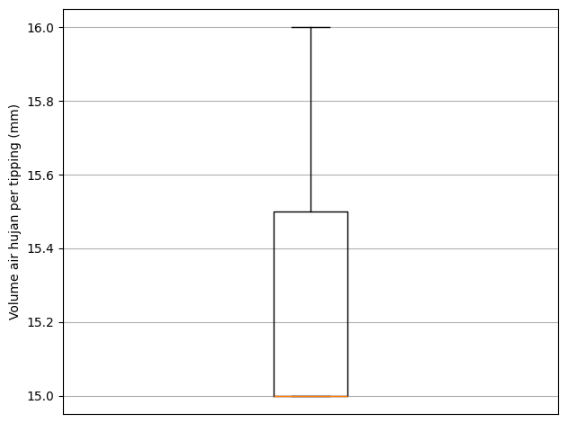
Hasil
Kalibrasi Sensor Curah Hujan RK400-07
Gambar 18a. Pengukuran volume air hujan pada satu tipping sensor RK400-07.

Slide 30
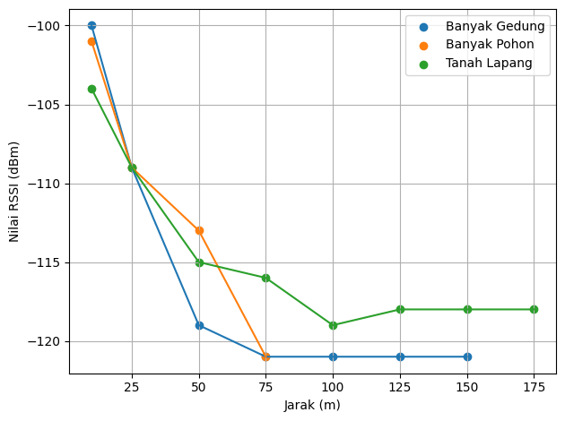
Hasil Pengujian
LoRa SX1276
Gambar 19. Pengaruh jarak terhadap Nilai RSSI modul LoRa SX1276.
Notes:
Selain itu, berikut juga merupakan hasil pengukuran kualitas transmisi LoRa pada kondisi banyak Gedung, banyak pohon dan tanah lapang. dapat diperhatikan bahwa kondisi paling ideal dimana kualitas transmisi LoRa paling baik terdapat pada lingkungan tanah lapang. Namun untuk kondisi yang lebih representatif dengan dimana sensor node akan ditempatkan – yaitu pad akondisi banyak gedung, sensor node dapat ditempatkan dengan jarak 150 m dari monitoring station.

Slide 31
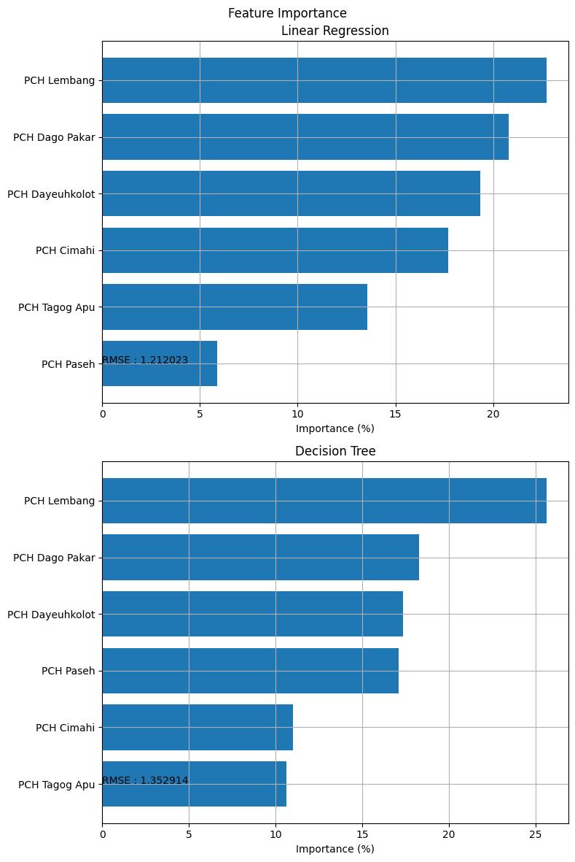
Analisa Keberpengaruhan
Gambar 20. Feature importance permodelan potensi banjir Kecamatan Dayeuhkolot.
Notes:
Dari permodelan algoritma Linear Regression dan Decision Tree yang dilakukan, didapatkan nilai-nilai feature importance sebagaimana berikut. Dapat diperhatikan bahwa pada Kecamatan Dayeuhkolot selain dari curah hujan pada daerah tersebut, potensi banjir di Kecamatan Dayeuhkolot lebih dipengaruh hujan di Dago dan Lembang. Bila kembali mengacu pada denah aliran Sungai Citarum, Kecamatan Dayeuhkolot berada setelah pertemuan Sungai Cikapunung dengan Sugai Citarum. Sehingga hujan di Dago dan Lembang dapat terbawa Sungai Cikapundung dan mempengaruhi potensi banjir di Kecamatan Dayeuhkolot.

Slide 32
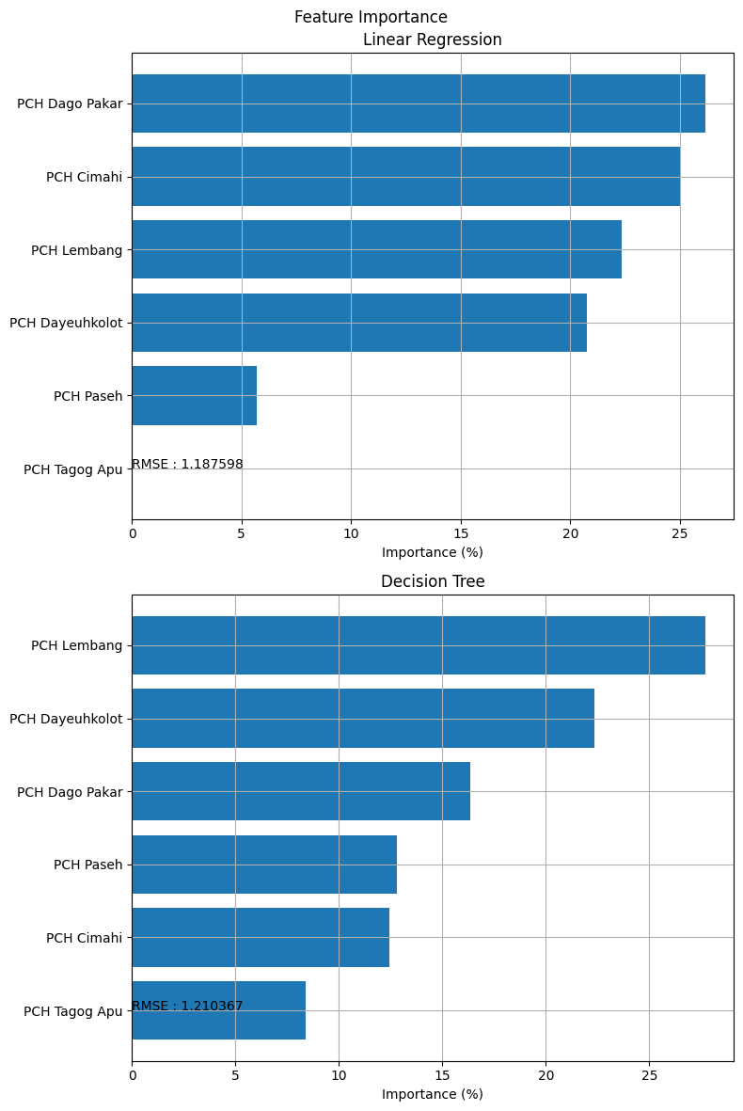
Analisa Keberpengaruhan
Gambar 20a. Feature importance permodelan potensi banjir Kecamatan Baleendah.

Slide 33
Analisa Keberpengaruhan
Berikut merupakan denah dari aliran Sungai Citarum beserta anak-anak sungainya.
Gambar 16. Denah aliran Sungai Citarum (BBWS Citarum, B. B. W. S. C. (2025). Citarum River Flood Forecasting and Warning System ).
Notes:
Berikut merupakan denah Sungai Citarum beserta anak-anak sungainya dan fasilitas-fasilitas pengukuran ketinggian permukaan sungai sepanjang sungai-sungai tersebut.

Slide 34
Kesimpulan
Dilakukan pengujian terhadap sensor curah hujan RK400-07 dan ditemukan sistem sensor yang digunakan dapat mengukur dan mencatat curah hujan dengan baik.
Kualitas sinyal modul LoRa SX1276 dipengaruhi oleh lingkungan tempat pengoperasiannya. Pengukuran di lingkungan Kampus ganesha ITB yang merepresentasikan kondisi pengoperasian sensor node mendapatkan jarak maksimum dari transmisi LoRa adalah sekitar 150 m.
Hasil Analisa keberpengaruhan menunjukkan status banjir pada Kecamatan Dayeuhkolot dipengaruhi paling besar oleh hujan di Lembang dan Dago menurut permodelan dengan algoritma Linear Regression dan Decision tree.
Notes:
Sehingga dari hasil yang diperoleh, dapat disimpulkan mengenai sistem pengukuran curah hujan untuk peringatan dini banjir sebagaimana berikut.

Slide 35
SESI DISKUSI
Notes:
Daftar isi masih error
Paragraf rata kanan-kiri
Typo
Bahasa inggris cetak miring

Slide 36
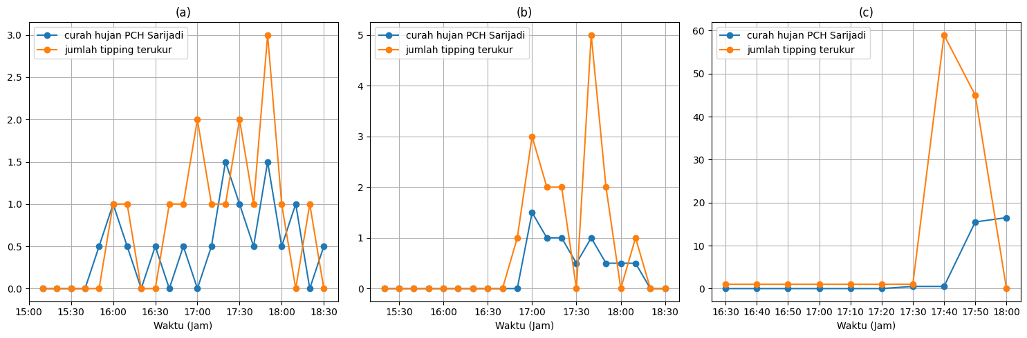
Hasil Perbandingan Sensor Curah Hujan
Gambar 21. Perbandingan jumlah tipping yang dicatat dari sensor curah hujan terhadap curah hujan yang diukur PCH sarijadi pada tanggak 16 (a), 22 (b), dan 31 (c) Mei 2025.

Slide 37
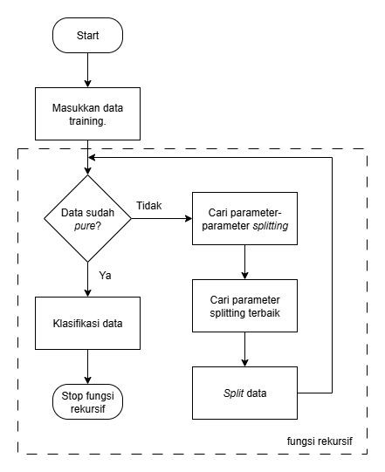
Algoritma Decision Tree
Gambar 22. Flowchart algoritma pembelajaran Decision Tree.

Slide 38
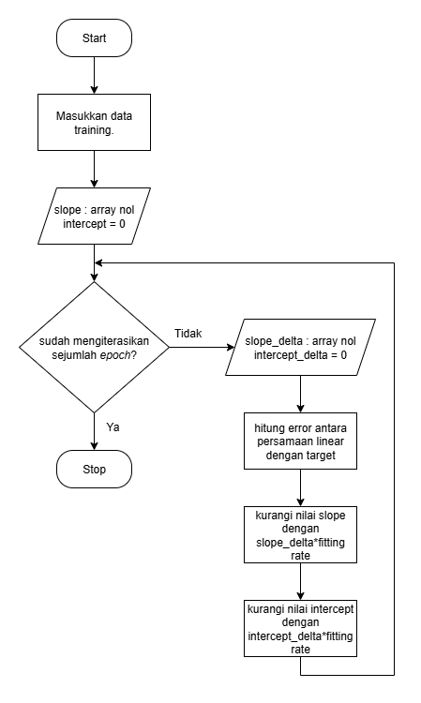
Algoritma Linear Regression
Gambar 23. Flowchart algoritma pembelajaran Linear Regression.

Slide 39
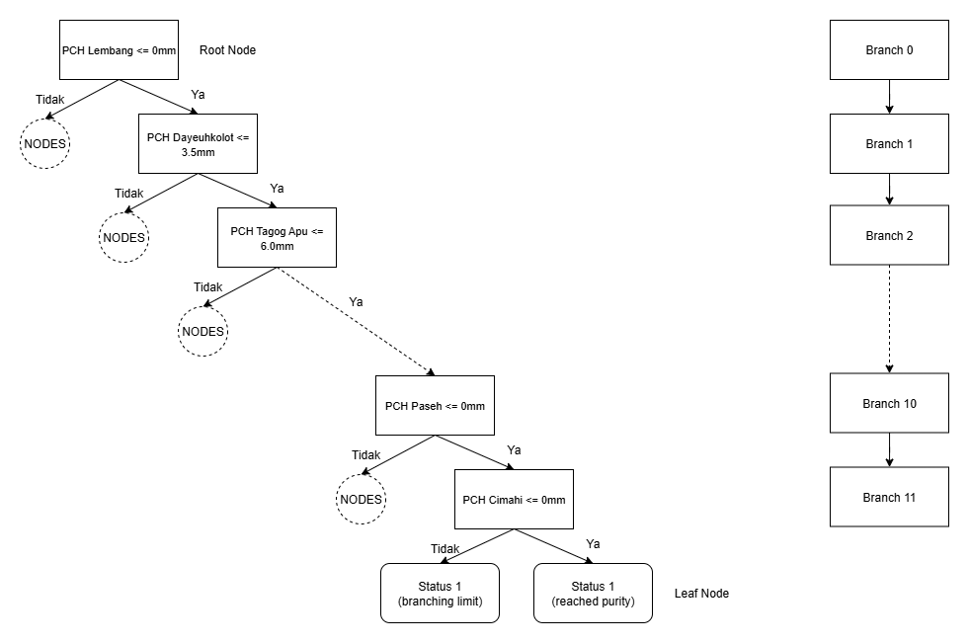
Analisa Keberpengaruhan
Gambar 24. Decision tree permodelan keberpengaruhan curah hujan terhadap potensi banjir Kecamatan Dayeuhkolot.

Slide 40
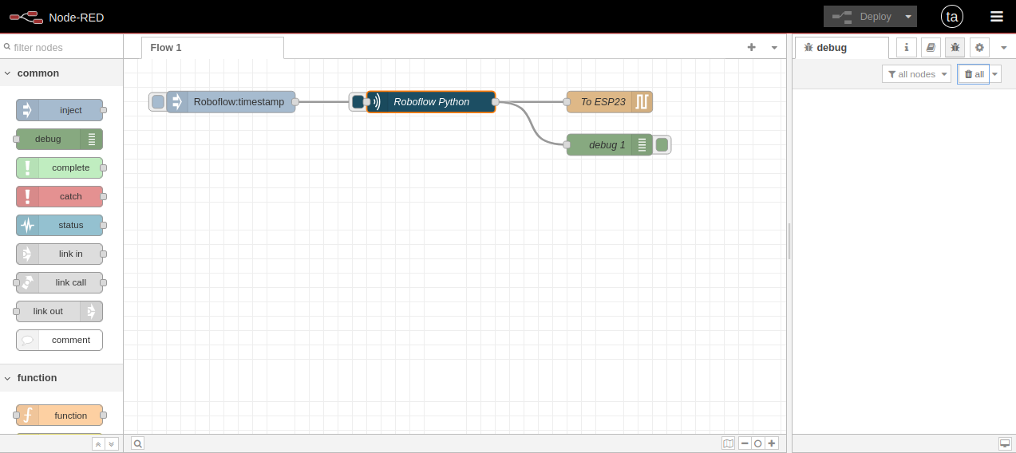
Pemrograman Sensor Node
Gambar 25. Program pengolahan data ketinggian permukaan sungai pada sensor node dengan Node Red.

Slide 41
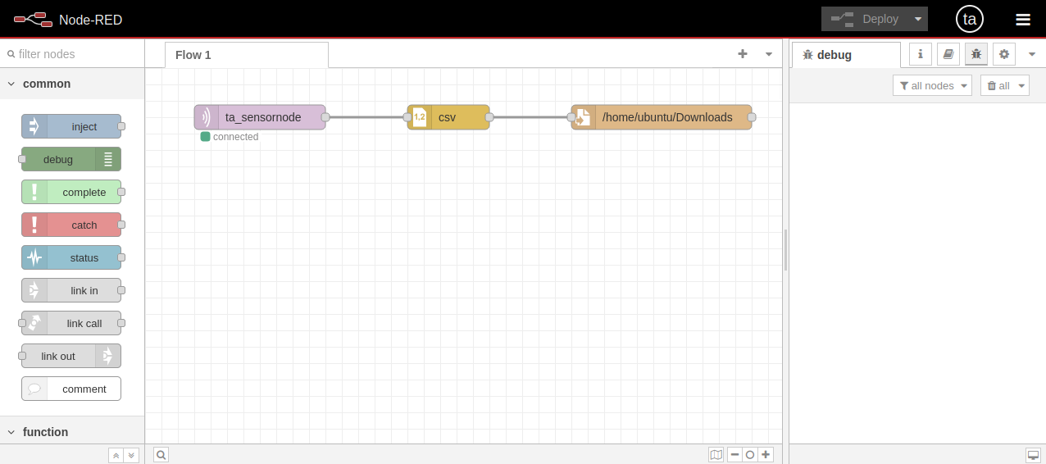
Pemrograman Sensor Node
Gambar 26. Program pengolahan data dari sensor node di monitoring station dengan Node Red.

Slide 42
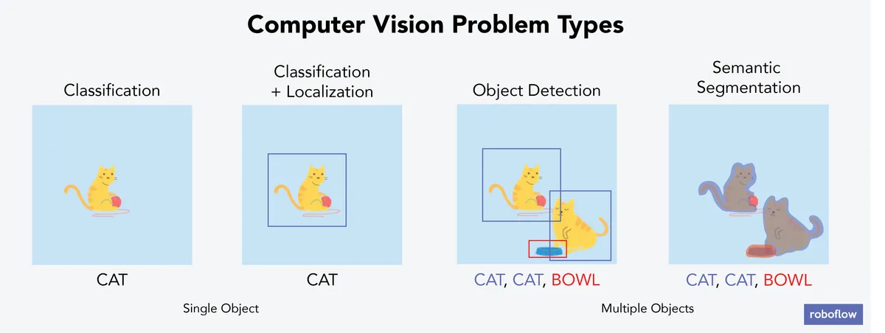
Pengukuran Ketinggian Permukaan Sungai
Pengukuran ketinggian permukaan sungai dilakukan dengan memanfaatkan computer vision.
Gambar dari water level gauge yang diletakkan di sungai diambil dengan BARDI IP Camera dan diakses melalui RTSP oleh program python pada Raspberry Pi.
Gambar 27. Pengenalan gambar dalam computer vision (https://blog.roboflow.com/yolov3-vs-mobilenet-vs-faster-rcnn/).

Slide 43
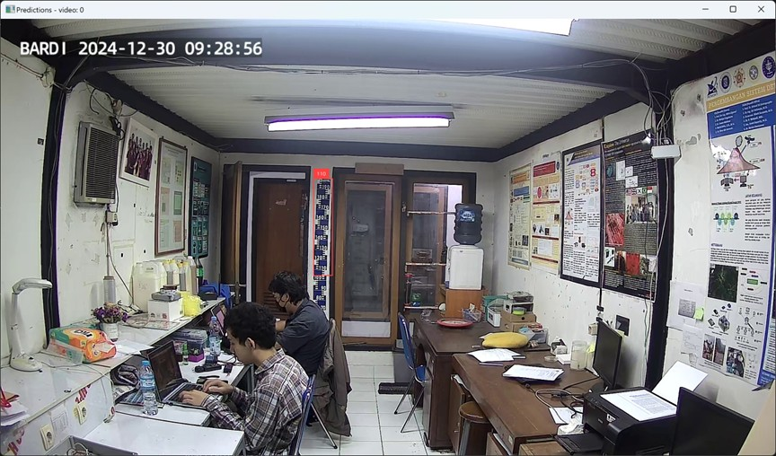
Pengukuran Ketinggian Permukaan Sungai
Gambar 28. Pengujian pengukuran ketinggian air sungai dengan memanfaatkan computer vision Roboflow.

Slide 44
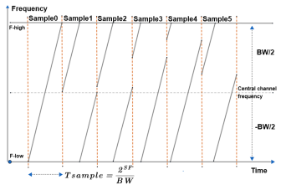
LoRa Chirp Spread Spectrum
LoRa radio transmission uses Chirp Spread Spectrum Modulation to transmit data.
Gambar 29. Modulasi Chirp Spread Spectrum pada LoRa (Gkotsiopoulos, P., Zorbas, D., & Douligeris, C. (2021). Performance determinants in LoRa networks: A literature review. IEEE Communications Surveys & Tutorials, 23(3), 1721-1758. ).

Slide 45
LoRa Chirp Spread Spectrum
Parameter transmisi LoRa:
Carrier Frequency – diatur pada 920MHz
Bandwidth – diatur pada 125KHz
Spreading Factor – laju chirp
Coding Rate – rasio jumlah bit data asli terhadap jumlah bit data yang ditransmisikan
Parameter yang dapat dioptimasi.

Slide 46
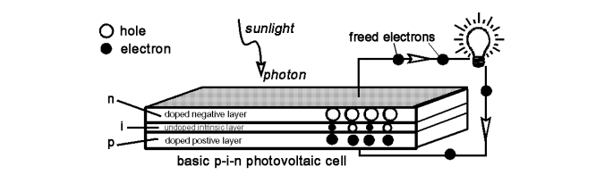
Panel Surya
Panel surya memanfaatkan efek fotolistrik untuk menghasilkan daya listrik dari cahaya matahari.
Solar charge controller PWM mengatur pengisian daya yang dihasilkan ke baterai lead-acid.
Gambar 30. Ilustrasi bahan semikonduktor yang menghasilkan arus listrik pada panel surya (West, M. (1993). Solar Energy Basics--and More. University of Florida, Florida Cooperative Extension Service).

Slide 47
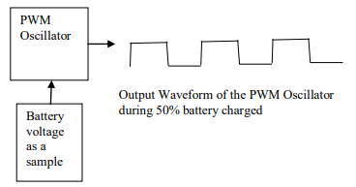
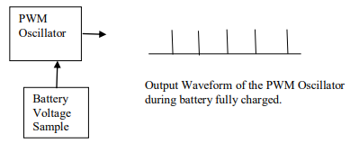
Panel Surya
Solar panels generate electricity from absorbing photons radiated by the sun.
A PWM-based solar charge controller is used in regulating power between the Lead-Acid battery and the power-consuming devices of the sensor node.
Gambar 31. PWM modulation by the solar charge controller used to regulate power (Acharya, P. S., & Aithal, P. S. (2020, 2020). A Comparative Study of MPPT and PWM Solar Charge Controllers and their Integrated System. International Conference On Computational Physics in Emerging Technologies (ICCPET), Mangalore, India).

Slide 48
Ikthisar Kemampuan Daya Sensor Node
 | Keseluruhan Alat
Tegangan (V) | 11.37
Arus (A) | 0.54
Daya (W) | 6.1
Ketahanan Baterai (Hour) | 1.23
Gambar 17. Grafik nilai RSSI terhadap jarak pengukuran jangkauan LoRa pada daerah tanah lapang.
Gambar 16. Kondisi pengukuran jangkauan LoRa pada daerah tanah lapang.

Slide 49
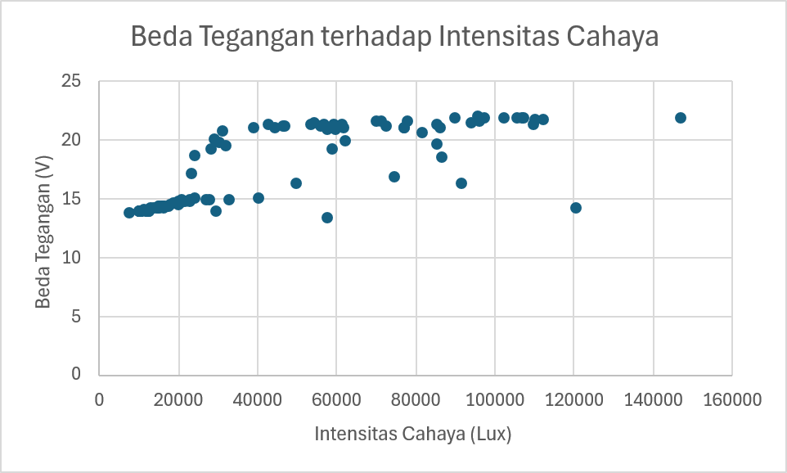
Pengujian Panel Surya
Gambar 32. Solar panel voltage being influenced by the sunlight intensity.

Slide 50
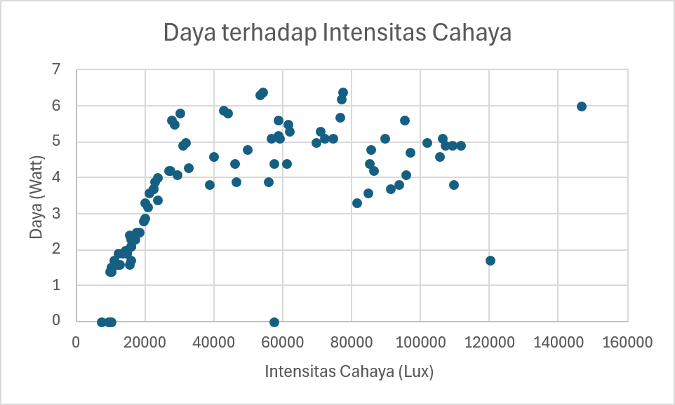
Pengujian Panel Surya
Gambar 33. Grafik pengaruh intensitas cahaya terhadap daya panel surya.

Slide 51

Notes:
Daftar isi masih error
Paragraf rata kanan-kiri
Typo
Bahasa inggris cetak miring

